Slide 1
Ефективні форми та методи роботи з учнями з ООП на уроках англійської мови

Slide 2

Метою сучасної школи є забезпечення рівного доступу до якісної освіти усіх здобувачів освіти, у тому числі і дітей з особливими освітніми потребами. Цілком очевидно, що дитина з обмеженими можливостями може відчувати труднощі в процесі вивчення англійської мови , тому питання навчання іноземній мові дітей цієї категорії особливо актуальне. Перед вчителями поставлено завдання не лише навчити учня іноземної мови , але й соціалізувати його, допомогти адаптуватися в соціумі, забезпечити загальнокультурний , особистісний та пізнавальний розвиток , навчити вчитися.

Slide 3
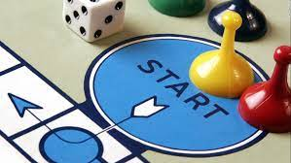
Учитель, який працює в інклюзивному класі, повинен вирізнятися не лише компетентністю та креативністю, а й перспективним баченням, умінням зацікавити дітей, захопити їх своїм предметом.
Робота з дітьми з особливими освітніми потребами завжди вимагає від вчителя додаткового пошуку та вибору ефективних форм, методів та прийомів навчання. Можна запропонувати практичні завдання на уроках англійської мови з такими учнями.

Slide 4
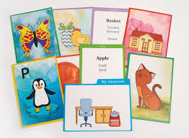
При вивченні нового лексичного матеріалу можна застосувати демонстрацію малюнка із конкретним предметом та картки з відповідним англійським словом та промовляння нового слова англійською (декілька разів)

Slide 5
Для первинного закріплення та повторення; для відпрацювання лексики; для перевірки знань.
Перед учнем – декілька (4-5) карток із зображеннями предметів /карток з українськими словами . Вчитель називає слова англійською, учень показує відповідний малюнок/слово.
Перед учнем - малюнки/картки з українськими словами та картки з англійськими словами. Співставити малюнок/слово і відповідне слово.
Гра «Яке слово зникло». На столі перед учнем – декілька карток з англійськими словами. Учень закриває очі, вчитель забирає одну картку. Потім учень відкриває очі, вчитель по черзі пропонує картки з українськими словами, а учень визначає, яке відповідне англійське слово зникло.
Гра «Правда-неправда». Вчитель показує по черзі малюнки та називає слова англійською (одні називаючи правильно, інші – неправильно). Якщо вчитель називає слово правильно, учень легко стукає долонею чи пальцями по столу, якщо – ні, учень нічого не робить.
Під час виконання цих завдань розвиваються такі види мовленнєвої діяльності як читання та сприймання на слух.
Використання додатку «Quizlet» для вивчення та закріплення лексики.

Slide 6
Для розвитку навиків читання можна застосувати короткі тексти та завдання з вибором однієї правильної відповіді, завдання «Правда чи неправда», завдання з доповненням речення.
Схожі види вправ використовуються під час розвитку вмінь сприймання на слух. При цьому текст учень лише слухає, а не читає.
Щоб навчити учня правильного написання англійських слів, можна використати вирізану абетку (кожна буква на окремій невеликій картці). Учень
складає слова із цих букв,
- вставляє пропущені букви,
- відгадує слово, знаючи лише першу та останню літери,
- складає слово із перемішаних букв.

Slide 7
Вивчаючи граматичну тему, учням надається завдання скласти речення з перемішаних слів (слова записані на окремих картках), завдання з вибором однієї правильної відповіді, завдання «Доповни речення» та інші тестові завдання.
Також можна застосувати автентичні відео- та аудіоматеріали з Інтернету згідно теми, яка вивчається.
Важливо під час уроків не перевтомлювати дитину, часто змінювати види діяльності та проводити хвилинки відпочинку.
Дані методи та форми роботи можуть стати в нагоді вчителям, які працюють з дітьми із затримкою психічного розвитку, з порушеннями інтелектуального розвитку, з порушеннями опорно-рухового апарату, з важкими порушеннями мовлення.

Slide 8

ЛЕКСИЧНІ ТА ГРАМАТИЧНІ ІГРИ
Ігрові форми і прийоми дуже різноманітні і можуть бути використані на кожному етапі роботи з лексикою або граматикою. На перших етапах доречно використовувати типові ігрові вправи, які зроблять процес запам'ятовування матеріалу цікавим заняттям. Ігрові методи дозволяють створювати цілком реальні ситуації спілкування між учасниками гри. Тому ігри є особливо актуальні.

Slide 9

Приклади лексичних та граматичних ігор

Slide 10
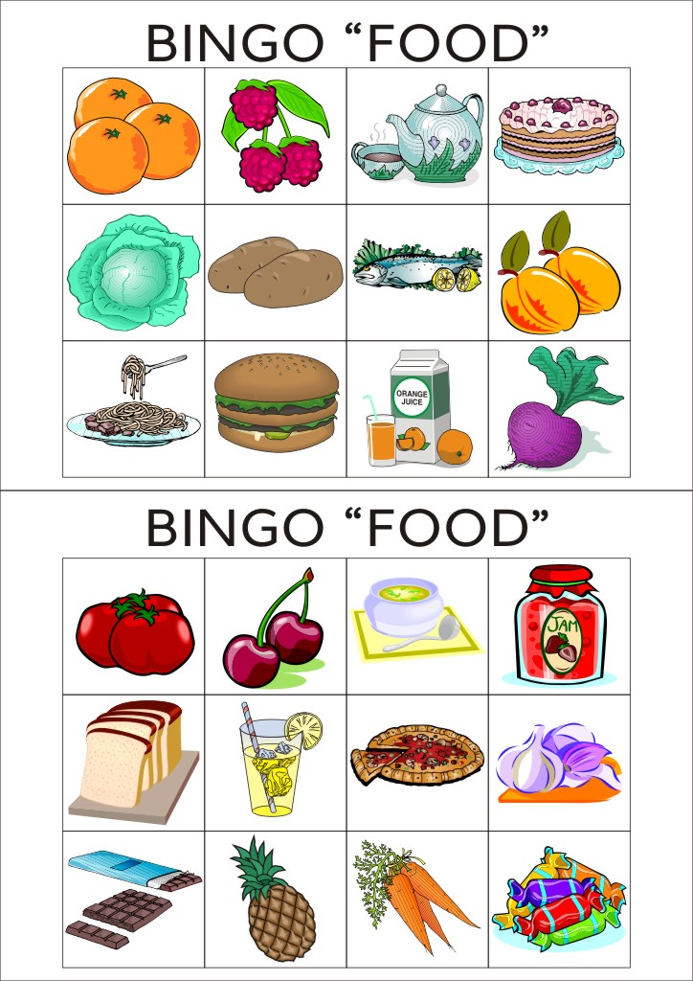
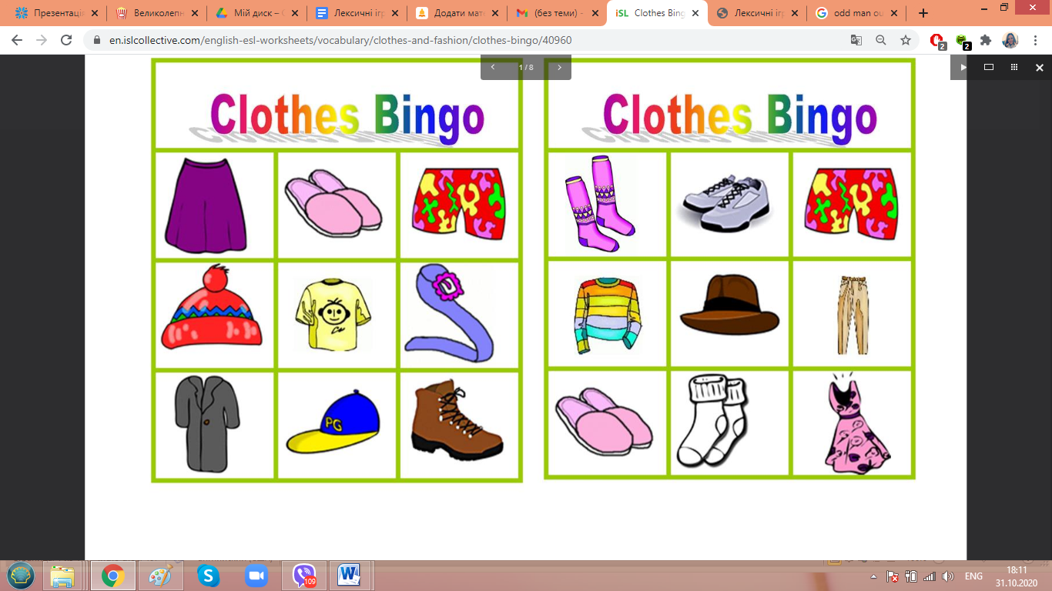
Гра «Лексичне лото «Bingo!»
Мета: повторення лексики з будь – якої теми.
Учитель готує список слів з якої-небудь лексичної групи (назви тварин, магазинів, меблів, шкільного приладдя тощо). Учень креслить на аркуші паперу квадрат, який ділить на 9 маленьких квадратів, у кожному з яких учень пише слово або кладе картинку із заданої групи. Можна використовувати картки.
На виконання цього завдання учневі дається 3-5 хвилин, після чого вчитель голосно читає слова зі свого списку, викреслюючи прочитані. Учень викреслюють слова, які є у його квадратах. У кого виходить три закреслені слова по вертикалі, горизонталі або діагоналі, той говорить: «Bingo!».

Slide 11

Гра «Forbidden numbers»
Мета: закріплення кількісних та порядкових числівників.
Вчитель називає «заборонений» числівник – його не можна вимовляти. Учні хором чи індивідуально рахують, називаючи кількісні або порядкові числівники. Той, хто помиляється і вимовляє «заборонений» числівник, приносить своїй отримує штрафне очко. Виграє той, хто отримає меншу кількість штрафних очок.

Slide 12

РУХЛИВІ ІГРИ

Slide 13

Гра «Show me ...»
Мета: вивчити лексику з теми, розвивати моторику та увагу.
Обладнання: олівці, фломастери.
Хід гри: дитина діє по інструкції : а) raise your hand ( підніми руку), направо (on the right), наліво (on the left), б) показати на вказаний предмет ( window, chair, table, picture...), в) намалювати олівцем або крейдою кружечок «зліва «, «справа», « зверху « знизу». Draw a circul on the right/ on the left.

Slide 14
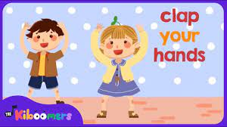
Гра «Сlap your hands»
Мета: розвиток навичок семантизації лексики на слух, розвиток пам’яті.
Учитель називає слова з певної вивченої теми. Учні плескають в долоні після кожного слова, якщо воно належить до цієї теми. Якщо ж звучить слово з іншої теми – діти сидять тихо. Наприклад:
Grandmother, grandfather, uncle, teacher, sister, brother…
Volleyball, basketball, hockey, tennis, grey bird, hide – and – seek…

Slide 15
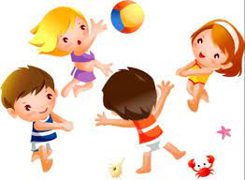
Гра «Name the word»
Учні стають у коло. Один із гравців кидає м’яча іншому і вимовляє звук, наприклад, [p]. Гравець, який піймав м’яча, має назвати слово із цим звуком, наприклад, pet. Продовжуючи гру, він називає інший звук і кидає м’яча сусідові.

Slide 16

Учитель, який працює з дітьми з особливими потребами повинен бути не лише компетентним і креативним, а й мати перспективне бачення, вміти зацікавити та мотивувати учнів. Перед нами поставлені нові вимоги, завдання, проблеми. Ігрова діяльність на уроці, безумовно, зацікавить дітей, надасть уроку більше емоційності, вмотивованості .
Реалії сьогодення вимагають щоб учні з особливими освітніми проблемами вивчали іноземну мову і активно використовували її у процесі навчання. Модернізація освітньої системи включає в себе перегляд та пошук нових рішень. Вчитель має бути обізнаним із можливими проявами відмінностей у начанні та поведінці дітей певної кагорії, співпрацювати з психологом, батьками, усвідомлювати особливості учнів і адаптувати методику навчання.

